Slide 1





Chào mừng các con

Slide 2


Slide 3
LUYỆN TẬP

Slide 4


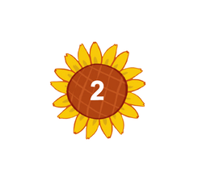
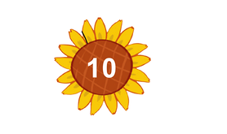
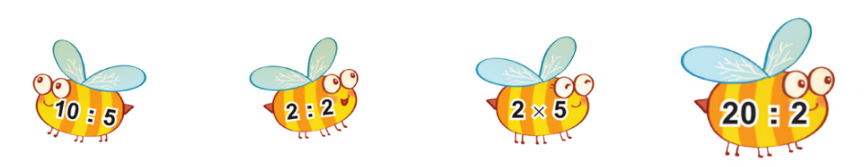
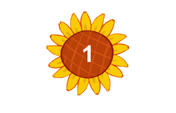


1
a) Tìm bông hoa cho ong đậu.
b) Bông hoa nào có nhiều ong đậu nhất?

Slide 5
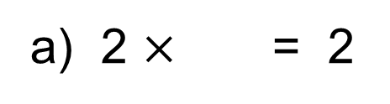
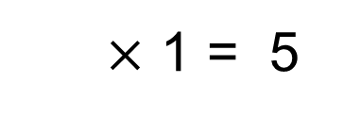
2
Số
?
?
?
a) 2 $×$ = 2
b) 5 : = 1
1
5
5
?
?
$×$ 1 = 5
2
: 2 = 1

Slide 6
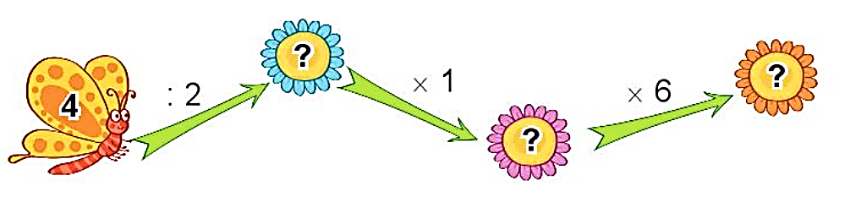
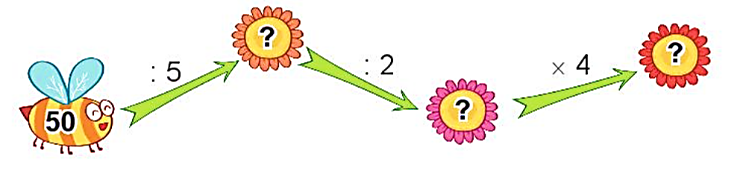
3
Số
?
2
12
a)
2
10
20
b)
5

Slide 7

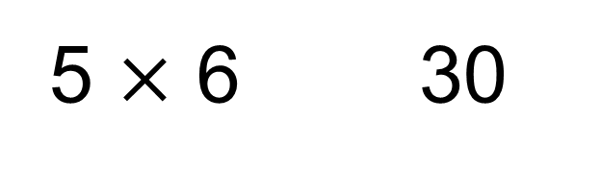
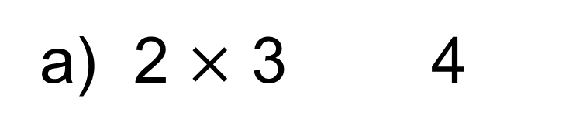
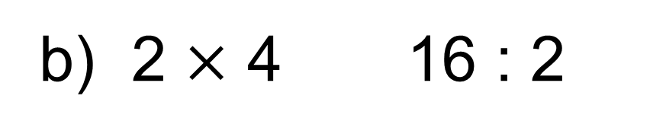
>; <; =
4
?
a) 2 $×$ 3 4
b) 2 $×$ 4 16 : 2
?
?
=
>
6
8
8
5 $×$ 6 30
35 : 5 40 : 5
?
?
=
<
30
7
8

Slide 8












Tạm biệt và hẹn gặp lại
các con vào những tiết học sau!

